Slide 1
AN IMAGE IS WORTH 16X16 WORDS: TRANSFORMERS FOR IMAGE RECOGNITION AT SCALE
ICLR 2021

Slide 2
基本思路
split an image into patches and provide the sequence of linear embeddings of these patches as an input to a Transformer. Image patches are treated the same way as tokens (words) in an NLP application.
在大数据集上效果更好
当在中等规模的数据集(如ImageNet)上进行训练时，没有进行强正则化，这些模型产生的精度比同等规模的ResNets低几个百分点。这个看似令人沮丧的结果是可以预料到的:变形器缺乏cnn固有的一些归纳偏差，例如平移不变性和局部性，因此在数据量不足的情况下训练时不能很好地泛化。
然而，如果模型在更大的数据集(14M-300M图像)上训练，我们发现大规模训练胜过归纳偏见。我们的视觉转换器(ViT)在足够的规模上进行预训练并转移到具有更少数据点的任务时获得了出色的结果。
类似工作
在20年也有类似的工作，只不过vit他使用的大规模的数据集进行预训练 ，来证明Transorfomer效果比cnn更好

Slide 3
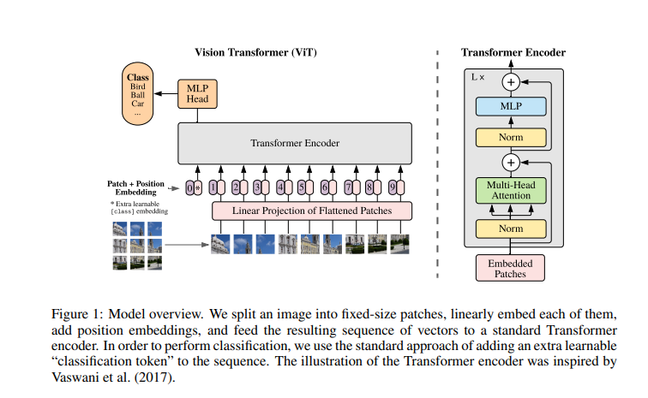
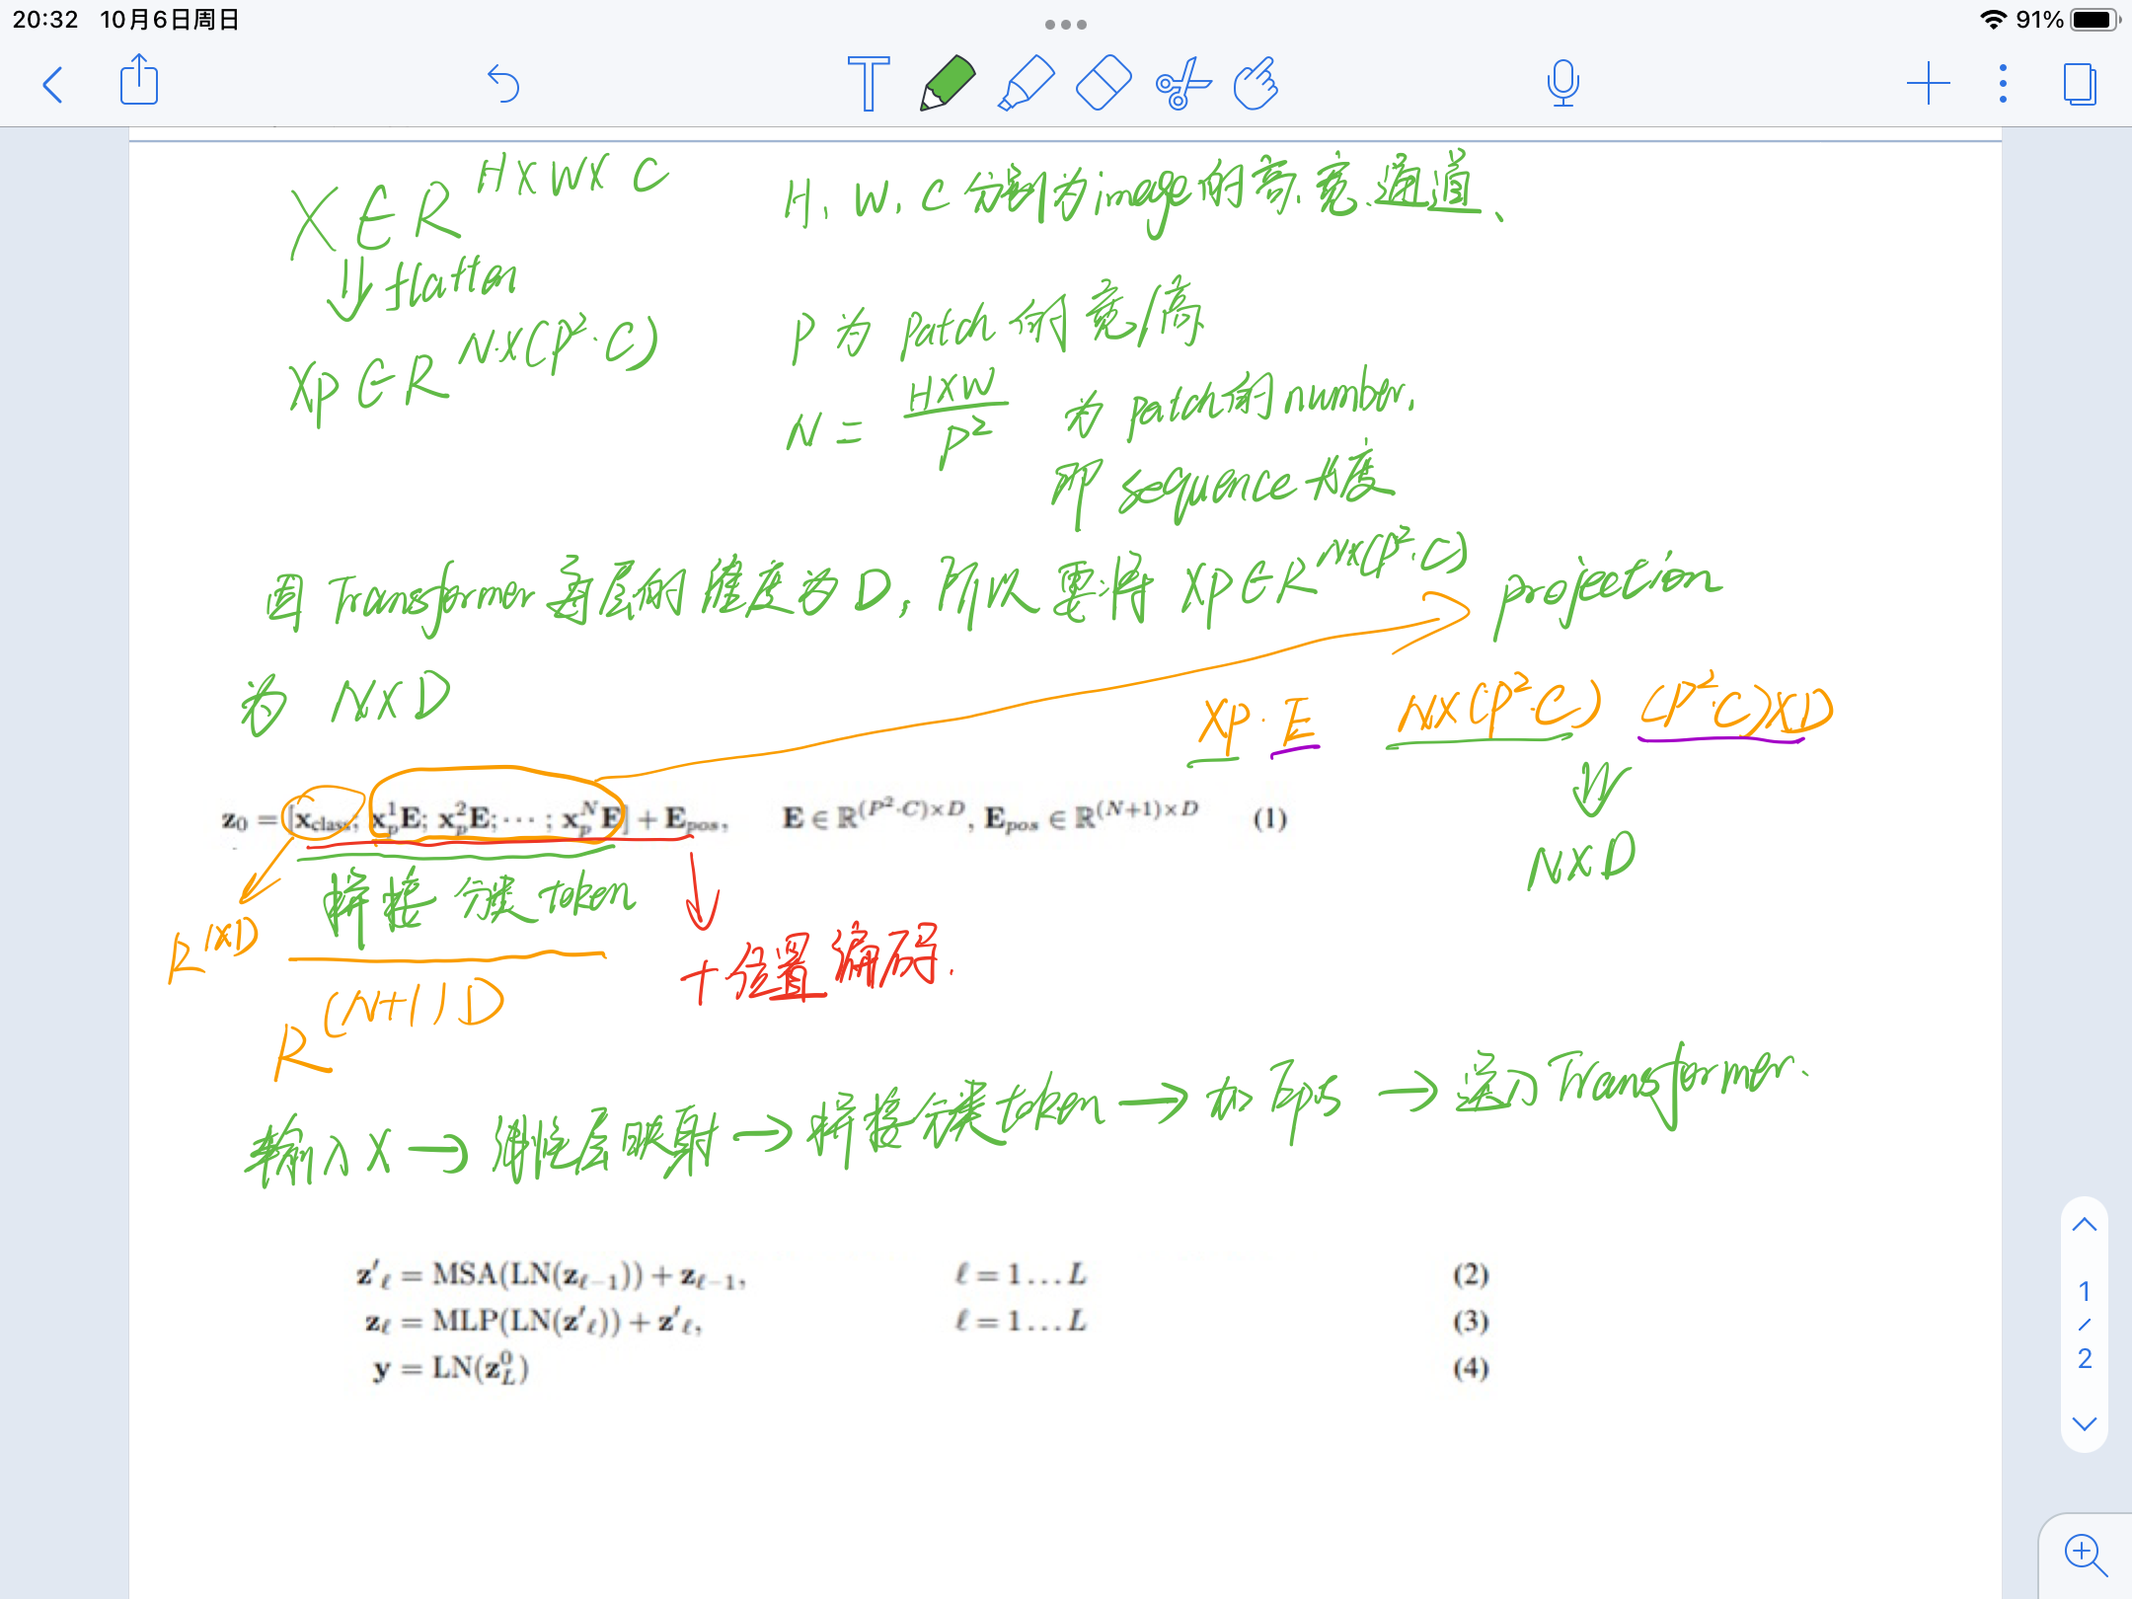
VIT 原理

Slide 4
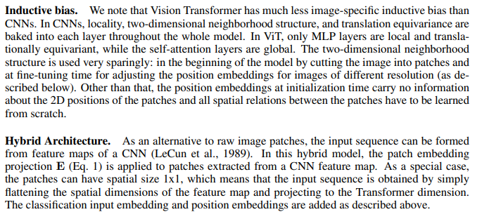
注意事项
在VIT中缺少平移不变性，局部性，二维邻居关系结构这种归纳偏置，只有在MLP中有使用局部性和平移不变性，自注意力是global的所以不会关注二维邻居结构。
可以用任意的方式来获取patch
也可以使用任意大小的patch大小，不过需要注意的是patch大小和序列长度成反比，具有较小patch大小的模型在计算上更昂贵（N^2），具有更长序列长度的模型鲁棒性更好。

Slide 5
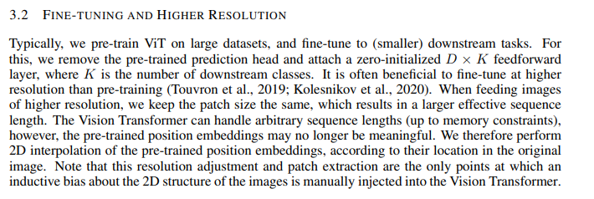
微调注意事项
1）通常，在大型数据集上预训练ViT，并对(较小的)下游任务进行微调。为此，需要替换原来的分类头（D × K线性层，其中K是下游类的数量）。
2）与预训练相比，在更高分辨率下进行微调通常是有益的。当输入更高分辨率的图像时，我们保持patch大小不变，从而获得更大的有效序列长度。VIT以处理任意序列长度(直到内存限制)，但是，预训练的位置嵌入可能不再有意义。因此，我们根据预训练的位置嵌入在原始图像中的位置对其进行二维插值。

Slide 6
Learning Transferable Visual Models From Natural Language Supervision

Slide 7
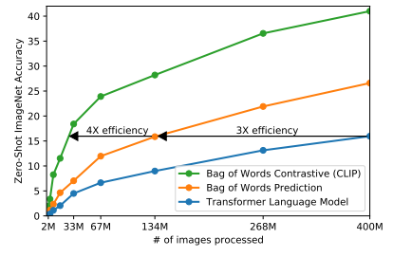
我们创建了一个包含4亿对(图像，文本)的新数据集，并证明了从头开始训练的简化版本的ConVIRT，我们称之为CLIP，即对比语言-图像预训练，是一种从自然语言监督中学习的有效方法。
创建一个足够大的数据集WebImageText（WIT）
选择有效的预训练方法（对比学习）提速四倍
探索训练一个系统来解决潜在的更容易的代理任务，即只预测哪个文本作为一个整体与哪个图像配对，而不是该文本的确切单词。
为此，CLIP通过联合训练图像编码器和文本编码器来学习多模态嵌入空间，以最大化批处理中N对真实对的图像和文本嵌入的余弦相似度，同时最小化N2−N对错误对的嵌入的余弦相似度。我们在这些相似性得分上优化对称交叉熵损失

Slide 8
